Slide 1


Opakovanie – vstupný test
9. ročník

Slide 2

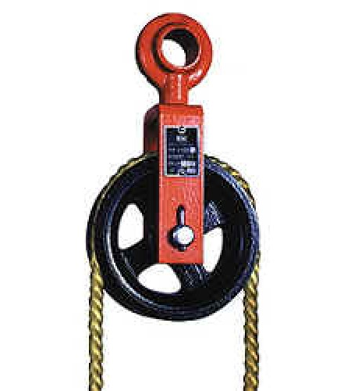

1. Úloha: Koľko krát sa musí otočiť kladka, aby vytiahla koniec lana do výšky 163,28 m. Polomer kladky je 12 cm.

Slide 3
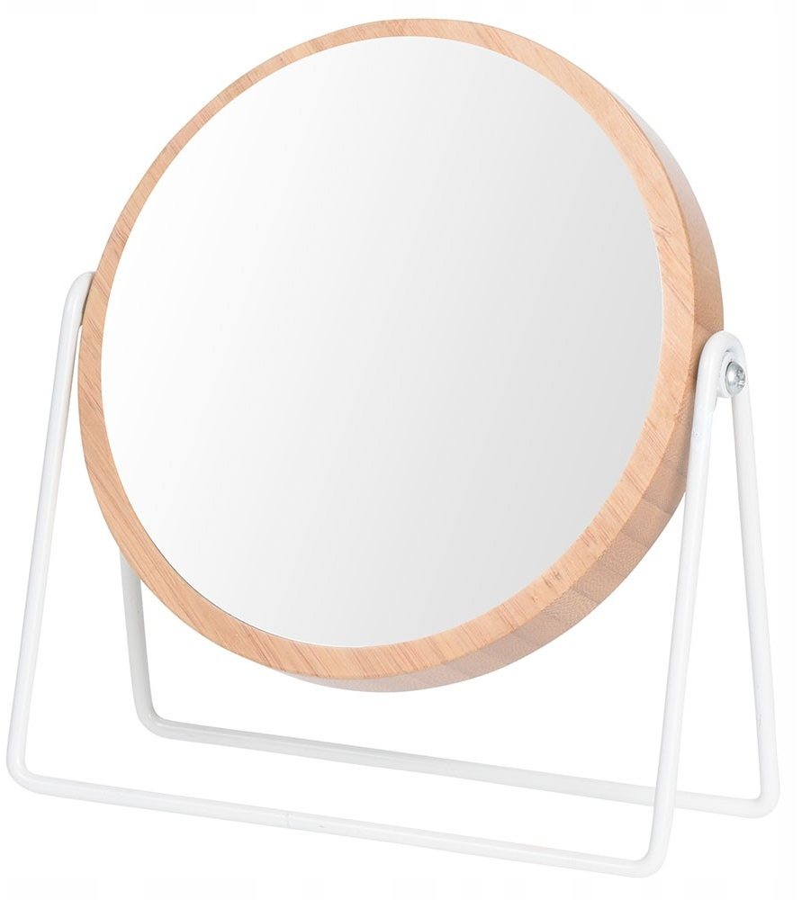
Úloha 2: Silvii sa rozbilo zrkadlo, ktoré malo tvar kruhu a ostal jej iba jeho rám, pričom polomer zrkadla bol 15 cm. Koľko cm² zrkadla musí sklár použiť, aby jej zrkadlo opravil?

Slide 4
Vzájomná poloha priamky a kružnice

Slide 5
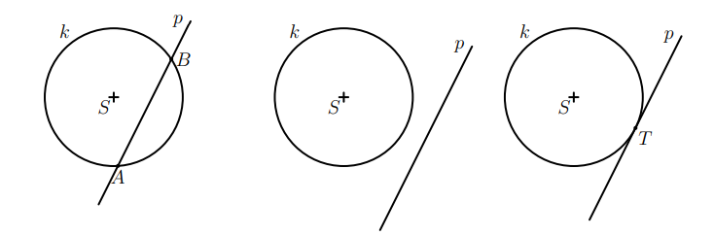

Slide 6
a) Nesečnica | 0 spoločných bodov
b) Dotyčnica | 1 spoločný bod
c) Sečnica | 2 spoločné body

Slide 7
Vzájomná poloha dvoch kružníc

Slide 8
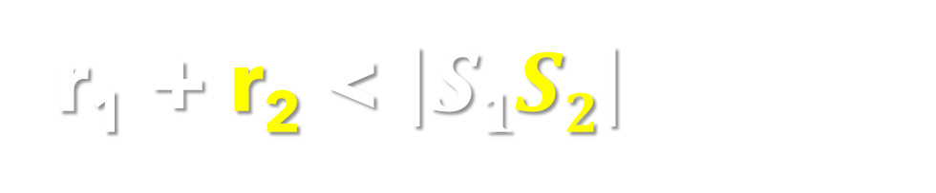
r₁+r₂<$\left|S1S2\right|$
S₁
r₁
r₂
S₂

Slide 9
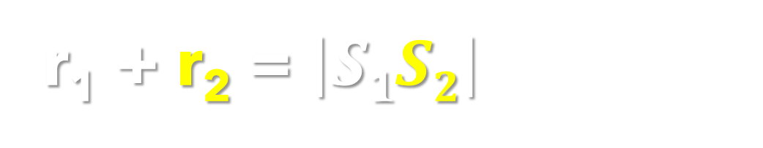
r₁+r₂ =$\left|S1S2\right|$
S₁
r₁
r₂
S₂

Slide 10
S₁
r₁
S₂
r₂

Slide 11
r₁ + r₂ > |S₁S₂|
S₁
S₁
r₁
r₁
r₂
r₂
S₂
S₂

Slide 12

$\left|S1S2\right|$=0 cm
r₁$≠$r₂
S₁
r₁
r₂
S₂

Slide 13
$\left|S1S2\right|$=0 cm
r₁ = r₂
S₁
r₁
r₂
S₂

Slide 14
S₁
r₁
S₂
r₂

Slide 15

a) r₁=8cm
r₂=3cm
$\left|S1S2\right|$=11cm
b) r₁=6cm
r₂=3cm
$\left|S1S2\right|$=11cm
c) r₁=8cm
r₂=3cm
$\left|S1S2\right|$=9cm
d) r₁=8cm
r₂=3cm
$\left|S1S2\right|$=0cm
e) r₁=8cm
r₂=3cm
$\left|S1S2\right|$=5cm

Slide 16
Ďakujem za pozornosť

